Slide 1
The Legend of a Kingdom
Болдова Полина, Николаев Артем

Slide 2
Основная идея
Механика боя
Спрайты
01
02
Прохождение уровней
Меню
03
04
Идею мы взяли из популярной игры “Honkai: Star Rail”
Большая часть спрайтов рисовалась вручную с помощью программы “Aseprite”
Идею прохождения уровней мы взяли из игры “Soul Knight”
Дизайн также рисовался вручную (кроме фона)

Slide 3
Сроки
25 декабря
1 января
12 января
27 января
Все готово
)
Начали рисовать спрайты
Main menu + движение (comit’a не было)
Движение готово + нарисована большая часть спрайтов

Slide 4
Возможные доработки
01
Магазин и прокачка оружия
02
Сюжет
03
Различные виды мобов
Мы считаем, что в нашей игре не хватает прокачки лука и меча
Изначально наша игра должна была быть сюжетной
Можно добавить разные виды слаймов и т.д.

Slide 5
Реализация
Мы разделили работу между собой. Это сильно облегчило нашу задачу.
Основные механики:
Механика движения + анимация(функция game)
Стартовое меню(функция main_menu)
После столкновения с врагами запускается бой(функция battle)
Также, помимо этого, есть много вспомогательных классов

Slide 6
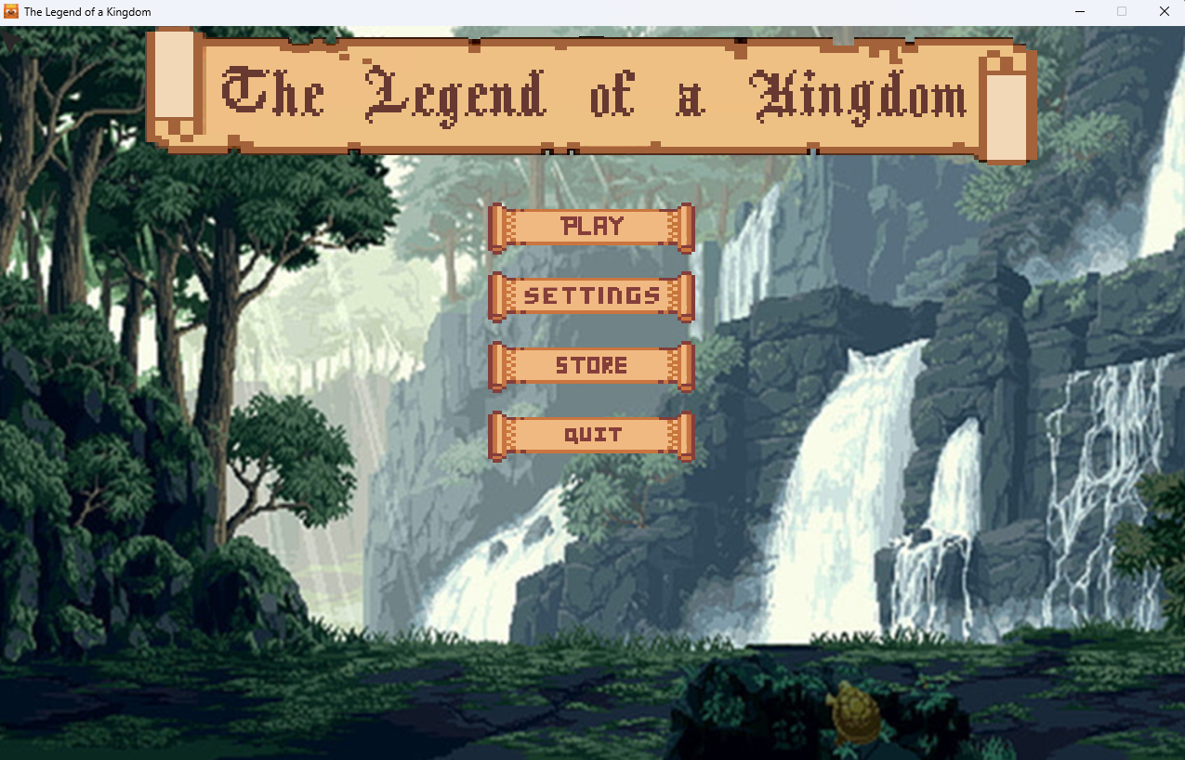
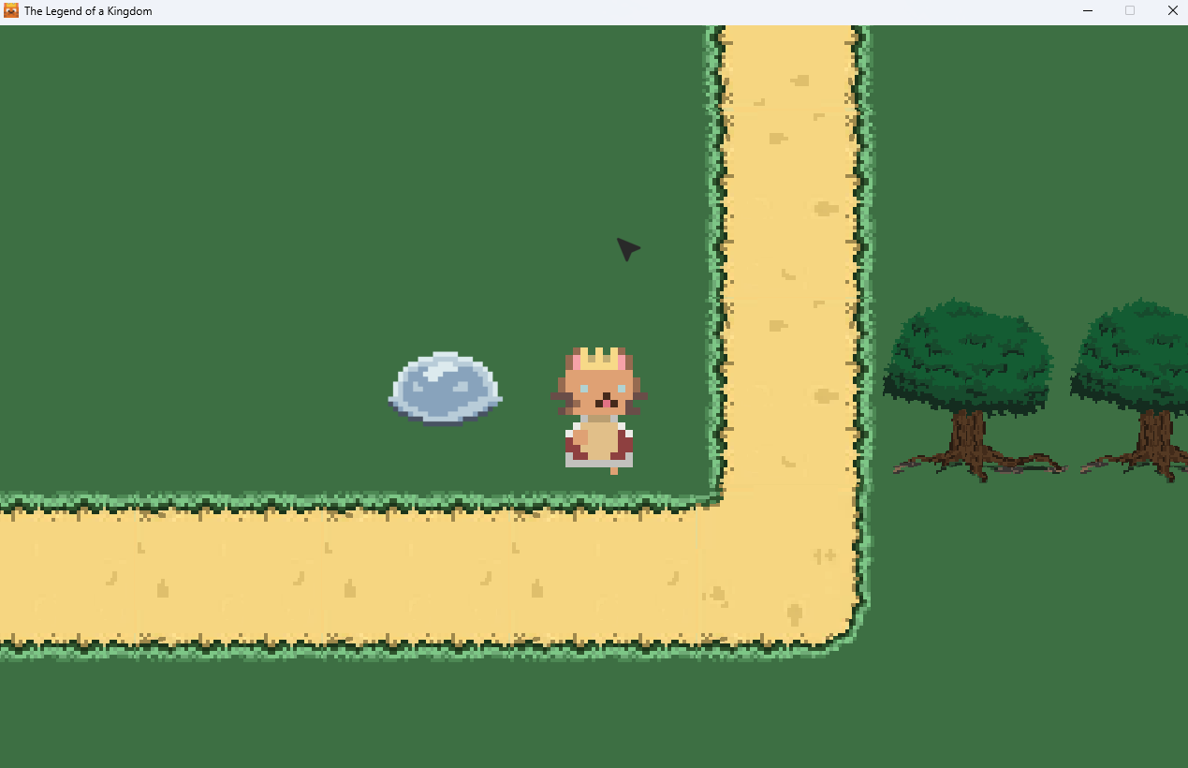
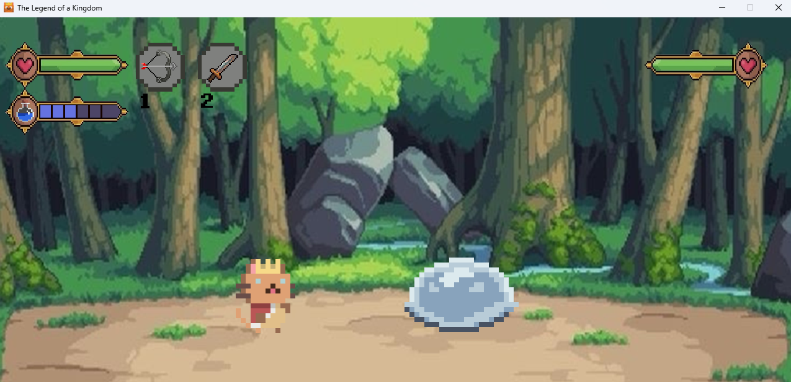
Несколько скринов

Slide 7
Спасибо за внимание

